Slide 1

Felizes Para Sempre
Sexo
Pastoral Estudantil – APV
Pr. Donizete Nobre
Notes:
www.4tons.com
Pr. Marcelo Augusto de Carvalho

Slide 2

Quando o assunto é sexo,
qual é o problema?
Notes:
Por algum motivo vc tem a impressão que o sexo é algo ruim.
Todos vocês não sabem nada sobre sexo! Tá bom, alguns de vocês acham que sabem. Por causa do que leram, ou viram, ou até experimentaram.

Slide 3
A final tudo gira em torno do sexo...

Slide 4

Notes:
Propagandas que tem apelo sexual...pode pegar qualquer uma...aqui eu usei colgate

Slide 5

Notes:
Propagandas que tem apelo sexual...pode pegar qualquer uma...aqui eu usei Cerveja

Slide 6
...e os hormônios, eles estão gritando por sexo!
Por que tenho que reprimir isso,
não foi Deus quem criou?

Slide 7
Pesquisa no Google
338 milhões dia
4 bilhões ano
Notes:
338 milhões de acesso por mês = 4 bilhões em um ano, uma das cinco palavras mais acessadas.
Então temos 2 verdades: qdo se Trata de sexo.
1º A duvida é existe
2º A procura no lugar errado

Slide 8

Geração Mosaico
Notes:
Pesquisador George Barna classifica assim os adolescentes que juntam porções para formar verdades. Assim a fé parece ter pouco ou nenhum impacto em sua abordagem sobre sexo.
1.000 casais cristãos, um (1) se separa
3 de cada 5 não cristãos se separa

Slide 9

Muitos estão se perguntando porque esperar?

Slide 10
1- Quem sabe você queira saber
por que deve esperar?
2- Como dizer não enquanto isso?

Slide 11
Por que resolvi falar sobre isso?
Vejo vocês se encontrando, e... Bzzzz
Até ai é fácil, mas o que vem depois...
Notes:
Bzzz é a troca de olhar e o encantamento....

Slide 12
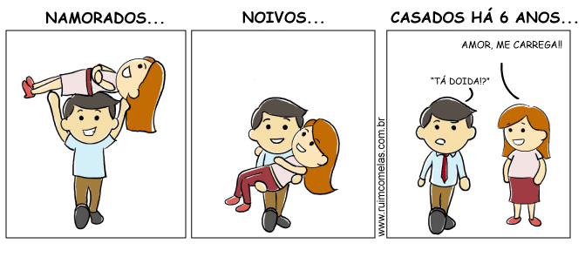
Casamento x Namoro
Notes:
Livros sobre relacionamento: bíblia, namoro no escuro, Felizes no amor, mente caráter e personalidade, as cinco linguagens do amor, os são ostras mulheres pé de cabra, ato conjugal, conversa de amor
Exemplo da lua, qdo coberta pela nuvem:
Querido onde foi a lua? Se escondeu diante da sua beleza!
Querido onde foi a lua? Vc é cega, nao esta vendo a nuvem.

Slide 13
Quem é mais romântico?
Notes:
A maior traição que só as mulheres casadas sabem!
Os homens sao mais românticos até o casamento, depois ja era, vamos AO QUE INTERESSA, que não é o mesmo que interessa p/ as mulheres.
Chegar ao lugar feliz!

Slide 14
É comum se dizer que os homens enganam
Nos relacionamentos as mulheres são mais exigentes que os homens
Notes:
A grande verdade é que os homens se esforçam mais, nos relacionamentos.

Slide 15
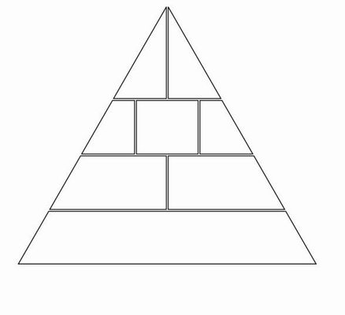
Mat.7:1
Comportamento
Notes:
Um icebergue: o que se encherga é parte de um todo.

Slide 16

Notes:
O que levou ao compoertamento

Slide 17
Comportamento
VALORES
CRENÇAS
Notes:
Comportamento:
Valores: saúde e higiene, não lava mão, levantar a tampa do vaso
Crenças:

Slide 18
Abstinência
Comportamento
VALORES
CRENÇAS

Slide 19

Abstinência e pureza são a mesma coisa?
É simplesmente evitar certas coisas.
Comida
Atividade
Evento
Notes:
-Baseado na fé se tornou o grito de guerra.
-

Slide 20
Não é coisa de crente!
1. Harvard, True Love Revolution
2. O governo americano
3. Organização Planned Parenthood
4. Pureza!
Notes:
Incentivam os colegas de classe a dizer nao ao sexo antes do casamento com base em argumentos Filosóficos, biológicos e relacionais.
O governo americano investe milhões em programas de abstinência
Organização Planned Parenthood promove abstinência como um comportamento eficaz p/ evitar gravidez e DST.
Isso é o mundo, mas Deus nos chama para algo mais que abstinência! PUREZA!

Slide 21
Então, o que é Pureza?
Estar pronto para isso: "
Viver de acordo com o projeto original"
Notes:
PUREZA!
Saber isso vai revolucionar a sua vida

Slide 22
Isso é em qualquer área da vida.
Viver como Deus planejou.

Slide 23
Abstinência é um hábito, uma regra. "Não faça sexo".
Pureza é uma virtude. Não é simplesmente a escolha de evitar o sexo. É a escolha de viver de acordo com o projeto de Deus.

Slide 24
Dizer não ao sexo, mas só para que você possa experimenta-lo no relacionamento de amor conjugal que Deus criou.

Slide 25
Prov. 5:18
Portanto, alegre-se com a sua mulher,
seja feliz com a moça com quem você casou,

Slide 26
Continua...

